Slide 1
XƠ GAN
GVHD: ThS. BS. Nguyễn Phúc Học
Nhóm 10 - Lớp PTH 350 H:
Đỗ Thái Uyên Thao
Nguyễn Thị Linh Thu
Bùi Mỹ Duyên
Nguyễn Thị Cẩm Hà
NỘI DUNG:
Định nghĩa
Nguyên nhân
Triệu chứng
Tiên lượng và biến chứng
Điều trị

Slide 2
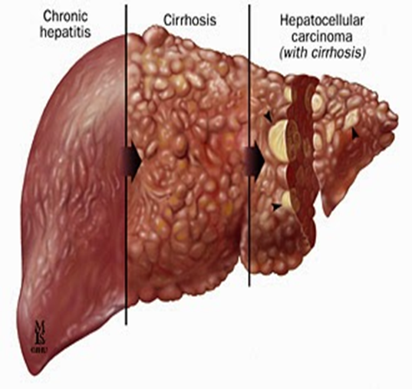
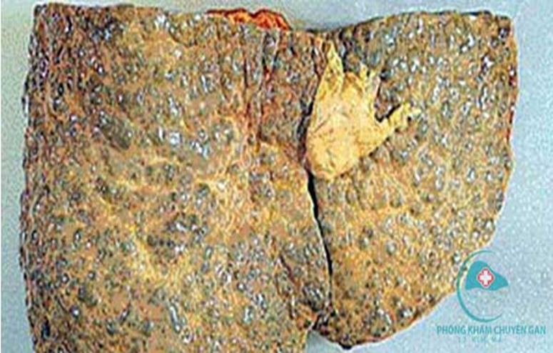
1. ĐỊNH NGHĨA
- Xơ gan: là một bệnh mạn tính, xơ xâm nhập phát triển nhiều làm gan cứng chắc, trên mặt gan xuất hiện những hạt nhỏ như đầu đinh.
- Gan mất đi cấu trúc và chức năng bình thường
- Hội nghị quốc tế về gan: xơ gan là hậu quả của nhiều bệnh gan mạn tính gồm 5 đặc điểm tổn thương:
+ Tổn thương TB gan (thoái hóa và hoại tử)
+ Tái tạo TB gan thành hạt
+ Tăng sinh liên kết xơ
+ Tổn thương lan tỏa toàn gan
+ Đảo lộn cấu trúc gan

Slide 3
2. NGUYÊN NHÂN

Slide 4
2. NGUYÊN NHÂN
Nguyên nhân gây xơ gan thường gặp bao gồm:
Xơ gan rượu
Xơ gan do nhiễm trùng (các loại virus viêm gan B,C hoặc do vi khuẩn)
Xơ gan do biến dưỡng
+ Bệnh thiết huyết tố di truyền
+ Bệnh Wilson ( xơ gan đồng)
Xơ gan do rối loạn miễn dịch
+ Xơ gan- mật nguyên phát
+ Viêm gan tự miễn
Xơ gan cơ học: nguyên phát hoặc tắt tĩnh mạch trên gan
Xơ gan do thuốc, độc chất
+ Thuốc: Isoniazid, sulfamid, thuốc ngừa thai,…
+ Độc chất: DDT, urethan, phospho, …
Các nguyên nhân khác chưa được chứng minh như : viêm ruột mạn tính, đái tháo đường, sarcoidosis.

Slide 5
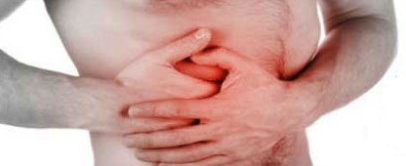
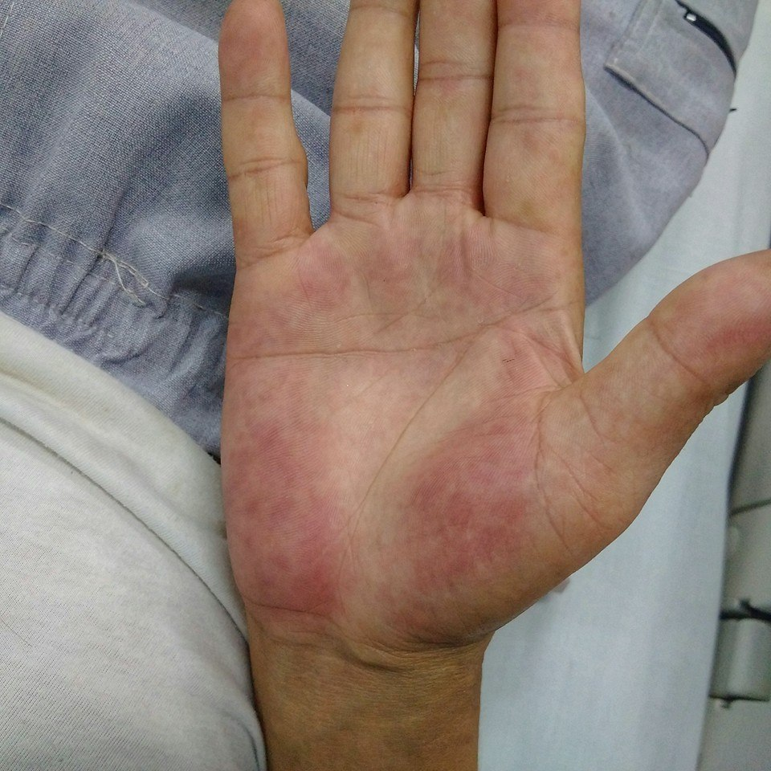
3. TRIỆU CHỨNG
3.1. Lâm sàng:
3.1.1 Xơ gan giai đoạn còn bù:
Triệu chứng cơ năng:
- Cơ thể mệt mỏi, có thể bị sốt nhẹ vào buổi chiều.
- Ăn không tiêu, đầy bụng, khó tiêu, rối loạn tiêu hóa.
- Suy giảm ham muốn tình dục.
- Nước tiểu có màu vàng sậm, chảy máu cam
- Vùng hạ sườn phải có những cơn đau không thường xuyên với mức độ tăng dần theo thời gian.
Triệu chứng thực thể:
- Thể tích gan tăng lên, rắn chắc không đau
- Có các nốt sao mạch ở da mặt cổ ngực, bàn tay son.
- Lá lách to

Slide 6
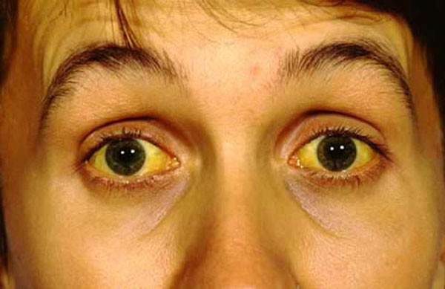
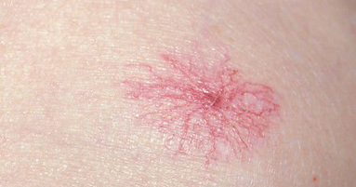
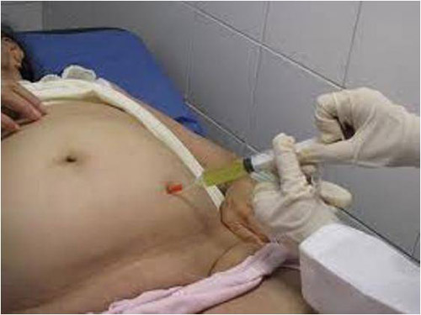
3. TRIỆU CHỨNG
3.1. Lâm sàng:
3.1.2 Xơ gan giai đoạn mất bù:
• Hội chứng suy gan:
- Với chán ăn, ăn chậm tiêu, đầy bụng, rối loạn kinh nguyệt, liệt dương, vú lớn
- Chảy máu chân răng, chảy máu cam, dưới da, lông tóc dể rụng
- Mặt ngực và chi trên gầy, 2 chân phù mềm, da vàng nhẹ, thiếu máu
- Nốt giãn mạch hình sao ở ngực và lưng, hồng ban lòng bàn tay
• Hội chứng tăng áp tĩnh mạch cửa:
Khởi đầu là dấu trướng hơi hoăc đi cầu phân sệt hoăc đi cầu ra máu, nôn máu.
Khi khám:
+ Lách lớn
+ Trĩ
+ Cổ trướng

Slide 7
3. TRIỆU CHỨNG
3.2 Cận lâm sàng
3.2.1 Xét nghiệm máu ngoại vi:
- Hội chứng viêm:
+ Fibrinogen máu: tăng >4g/l.
+ LDH>250đv, CRP>20mg/l, VS: tăng.(khi có xơ tiến triển)
- Hội chứng thiếu máu: Đẳng sắc, hoặc giảm 3 dòng tế bào máu khi có cường lách.
3.2.2 Xét nghiệm chức năng gan
Hội chứng suy gan:
+ Protid máu giảm, nhất là albumin, γ- globulin tăng, A/G đảo ngược
+ Tỷ prothrombin giảm, đây là 1 yếu tố tiên lượng nặng.
+ Cholesterol máu giảm, nhất là loại ester hóa.
+ Các xét nghiệm chức năng gan đặc hiệu: Nghiệm pháp Galactose niệu (+),
Thanh thải caffein (+).
+ Rối loạn điện giải: Na máu ↑ hoặc ↓, K máu ↓, Na niệu ↓ (<25mEq/24 )
+ NH3 máu tăng
Hội chứng hủy tế bào gan: Biểu hiện khi có viêm trong xơ gan tiến triển với tăng ALAT, ASAT.

Slide 8
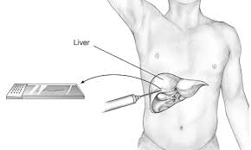
3. TRIỆU CHỨNG
3.2.3 Siêu âm gan: gan nhỏ, bờ không đều, hình răng cưa, dạng nốt, tĩnh mạch cửa tĩnh mạch lách giãn, tái lập tĩnh mạch rốn, thuyên tắc tĩnh mạch cửa.
3.2.4 Soi ổ bụng: Giản tĩnh mạch phúc mạc, mạc treo, tĩnh mạch rốn, hoặc soi thực quản dạ dày thấy có trướng tĩnh mạch thực quản, dạ dày.
3.2.5 Sinh thiết gan: Là XN quyết định trong chẩn đoán xơ gan
=> chẩn đoán NN và phân loại xơ gan.

Slide 9
4. TIÊN LƯỢNG VÀ BIẾN CHỨNG
4.1 Tiên lượng:
Tiên lượng lâu dài là xấu, 5% sống sau 5 năm, phụ thuộc biến chứng. Tiên lượng xấu khi có vàng da kéo dài, xuất huyết, hôn mê gan, teo gan vàng cấp, nhiễm khuẩn, Child C của phân loại Child- Pugh.
Tiêu chuẩn để đánh giá | 1 điểm | 2 điểm | 3 điểm
Bilirubin huyết thanh (µmol/l) | <35 | 35 – 50 | >50
Albumin huyết thanh (g/l) | >35 | 28 – 35 | <28
Prothrombin (%) | >60 | 40 – 60 | <40
Cổ trướng | Không có | Ít | Nhiều
Hội chứng não - gan | Không có | Tiền hôn mê | Hôn mê
(Theo Bệnh viện Bạch Mai - 11/11/2016 )
Thang điểm để đánh giá giai đoạn xơ gan theo chỉ số Child - Pugh là:
Child – Pugh A: 5 – 6 điểm, tiên tượng tốt, xơ gan còn bù.
Child – Pugh B: 7 – 9 điểm, tiên lượng dè dặt.
Child – Pugh C: 10 – 15 điểm, tiên tượng xấu.
Child – Pugh B-C: xơ gan mất bù

Slide 10
4. TIÊN LƯỢNG VÀ BIẾN CHỨNG 4.2 Biến chứng:

Slide 11
4. TIÊN LƯỢNG VÀ BIẾN CHỨNG 4.2 Biến chứng:
Nhiễm trùng ruột, báng, tĩnh mạch cửa, phổi, thận→ Huyết khối tĩnh mạch cửa, phổi, thận.
Loét dạ dày tá tràng, bệnh dạ dày tăng áp cửa.
+ Loét dạ dày tá tràng: Hay gặp ổ loét ở hành tá tràng→ thủng chảy máu.
+ Bệnh dạ dày tăng áp cửa: Niêm mạc dạ dày đỏ rực→ niêm mạc có hình khảm, có thể kèm theo trướng tĩnh mạch dạ dày.
Chảy máu da, niêm mạc, nội tạng→ chảy máu từ tĩnh mạch trướng thực quản, từ trĩ, trướng tĩnh mạch dạ dày vùng phình vị, trướng tĩnh mạch ở ruột non.
Rối loạn đường máu, rối loạn yếu tố đông máu.
Hôn mê gan.
Hội chứng gan thận
Ung thư gan.

Slide 12
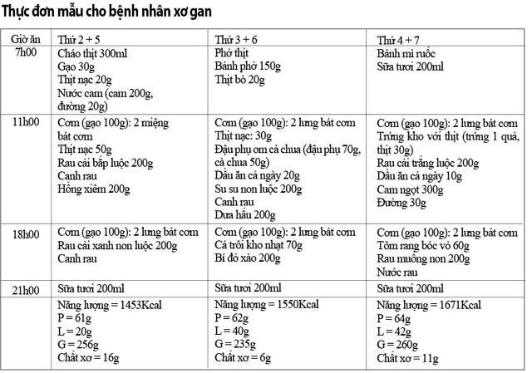
5. ĐIỀU TRỊ
5.1. Chế độ ăn uống, nghỉ ngơi:

Slide 13
5. ĐIỀU TRỊ 5.2 Thuốc điều trị
5.2.1. Điều trị triệu chứng:
Điều trị cổ trướng:
+ Lợi tiểu: Spironolactone 100-200mg/ng hoặc Amiloride 10- 15mg/ng hoặc Triamteren.
+ Chọc tháo báng
+ Dẫn lưu kín
Điều trị tăng áp tĩnh mạch cửa:
+ Nối thông cửa chủ.
+ Thuốc chẹn giao cảm: Propanolol, Nadolol→ giãn mạch, giảm áp lực→ giảm kích thước tĩnh mạch trướng và hệ thống tĩnh mạch cửa.

Slide 14
5.2. Thuốc điều trị
5.2.1. Điều trị triệu chứng:
- Điều trị suy gan:
+ Các thuốc chuyển hóa mỡ: Cholin, Methionin, Inositol không làm hồi phục được chức năng gan.
+ Các vitamin B, C, A, D, K, acid folic, folate, Zn.
- Thuốc chống xơ:
+ Corticoides: chỉ dùng trong viêm gan mạn tự miễn.
+ Các chất ức chế Prolyl hydroxylase như HOE 077 còn trong thử nghiệm
+ Colchicin: làm ngăn quá trình xơ gan rượu, dùng 1mg/ng.

Slide 15
5.2. Thuốc điều trị
5.2.2. Thuốc điều trị biến chứng:
Điều trị chảy máu tĩnh mạch trướng thực quản:
+ Truyền máu: máu tươi hoặc huyết tương tươi
+ Thuốc co mạch: Vasopressine hoặc Somatostatin
+ Cầm máu: Sonde Blakemore hoặc Sonde Minnesota
+ Chích xơ: polidocanol
+ Thắt tĩnh mạch trướng qua nội soi
+ Phẫu thuật cấp cứu: Đặt TIPS
…
Bệnh dạ dày do tăng áp cửa: dùng thuốc chẹn β.
Viêm phúc mạc nhiễm khuẩn tiên phát (SBP): Cefotaxime 6g/24h x 5-7ngày→ Norfloxacin 400mg/ngày, hoặc Ciprofloxacin 750mg/tuần, hoặc Bactrim 5 ngày/tuần.
Hội chứng gan thận: Hạn chế dịch, muối, protein, kali, không dùng thuốc độc cho gan.
CẢM ƠN THẦY VÀ CÁC BẠN ĐÃ LẮNG NGHE!

